Slide 1
Итоговое родительское собрание в 1 «В» классе
22 мая 2019г.
Тема:
«Вот и стали мы на год взрослее!»
МБОУ «СОШ №40»
Классный руководитель : Першина Ирина Валериевна

Slide 2

Повестка
1. Результаты успеваемости за 1-ый год обучения.
2. Наши достижения.
3. Первая отметка.
4. Учебные пособия 2 класс
5. Разное.

Slide 3
Результаты успеваемости в 1 классе
Комплексная проверочная работа за 1-ый класс
Качество-75 %
Диагностическая работа по русскому языку
Качество-67,8%
Качество-77,1%
Диагностическая работа по математике
Качество-73%
Тестовая работа по русскому языку
Качество-78%
Тестовая работа по математике
Качество- 74 %
Норма – 4 чел
Ниже нормы – 6 чел
Выше нормы – 15 чел
Не читает – 0чел
Техника чтения

Slide 4
Результаты успеваемости в 1 классе
Контрольное списывание по русскому языку
Качество-81,4%
Успеваемость-100%
Качество-76.6%
Успеваемость- 100%
Качество-73 %
Успеваемость- 100%
Качество-85 %
Успеваемость- 100 %
Контрольный диктант по русскому языку
Контрольная работа по математике
Проверочная работа по математике

Slide 5




Нам предстоит во 2 классе:

Slide 6


ОТМЕТКА

Slide 7
РУССКИЙ ЯЗЫК
Орфографическое задание
«5» - задание выполнено без ошибок;
«4» - задание выполнено полностью,
1 ошибка или 1-2 исправления
«3» - не полостью выполнено задание или полностью выполнено, но 2 ошибки;
«2» - невыполненное задание.

Slide 8

РУССКИЙ ЯЗЫК
Списывание текста (без задания)
«5» - безукоризненно выполненная работа, в которой нет исправлений;
«4» - 1-2 исправления или 1 ошибка;
«3» - 2-3 ошибки;
«2» - 4 ошибки и более.

Slide 9
РУССКИЙ ЯЗЫК
Словарный диктант
«5» - работа без ошибок;
«4» - 1 ошибка;
«3» - 2 ошибки;
«2» - 3-5 ошибок.

Slide 10
РУССКИЙ ЯЗЫК
Контрольная работа
«5» - безошибочно выполнены все задания;
«4» - выполнено правильно не менее 3/4 всех заданий;
«3» - выполнено не менее ½ заданий;
«2» - ученик не справился с большинством заданий.

Slide 11
МАТЕМАТИКА
Письменная работа,
содержащая только примеры
«5» - вся работа выполнена безошибочно
и нет исправлений;
«4» - допущены 1-2 вычислительные ошибки;
«3» - допущены 3-4 вычислительные ошибки;
«2» - допущены 5 и более вычислительных ошибок.

Slide 12
МАТЕМАТИКА
Письменная работа, содержащая только задачи
«5» - все задачи решены и нет исправлений;
«4» - нет ошибок в ходе решения задач, но допущены 1-2 вычислительные ошибки;
«3» - хотя бы одна ошибка в ходе решения задачи и 1 вычислительная ошибка или если вычислительных ошибок нет, но не решена 1 задача;
«2» - допущена ошибка в ходе решения 2-х задач или допущена ошибка в ходе решения задачи и 2 вычислительные ошибки.

Slide 13
МАТЕМАТИКА
Комбинированная контрольная работа
(1 задача, примеры и задание другого вида)
«5» - вся работа выполнена безошибочно и нет исправлений;
«4» - допущены 1-2 вычислительные ошибки;
«3» - допущены ошибки в ходе решения задачи при правильном выполнении всех заданий или допущены 3-4 вычислительные ошибки;
«2» - допущена ошибка в ходе решения задачи и хотя бы одна вычислительная ошибка или при решении задач и примеров допущено более 5 вычислительных ошибок.

Slide 14
МАТЕМАТИКА
Математический диктант
«5» - вся работа выполнена безошибочно и нет исправлений;
«4» - не выполнена 1/5 часть примеров от их общего числа;
«3» - не выполнена 1/4 часть примеров от их общего числа;
«2» - не выполнена 1/2 часть примеров от их общего числа;

Slide 15
Как воспринимать отметки ребёнка?
Памятка для родителей

Slide 16

Как относиться к отметкам ребёнка.
Не ругайте своего ребёнка за плохую отметку. Ему очень хочется быть в ваших глазах хорошим
Если быть хорошим не получается, ребёнок начинает врать и изворачиваться, чтобы избежать наказания

Slide 17
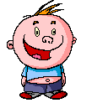
Как относиться к отметкам ребёнка.
Сочувствуйте своему ребёнку, если он долго трудился, но результат его труда не высок
Объясните ему, что важен не только высокий результат. Больше важны знания, которые он сможет приобрести в результате ежедневного, упорного труда

Slide 18


Как относиться к отметкам ребёнка.
Не заставляйте своего ребёнка вымаливать себе оценку в конце четверти ради вашего душевного спокойствия
Не учите своего ребёнка ловчить, унижаться и приспосабливаться ради положительного результата в виде высокой отметки

Slide 19


Как относиться к отметкам ребёнка?
Никогда не выражайте сомнений по поводу объективности выставленной вашему ребёнку оценки вслух
Есть сомнения - идите в школу (к учителю) и попытайтесь объективно разобраться в ситуации
Не обвиняйте беспричинно других взрослых и одноклассников в проблемах собственного ребёнка

Slide 20


Как относиться к отметкам ребёнка.
Поддерживайте ребёнка в его, пусть не очень значительных, но победах над собой, над своей ленью
Демонстрируйте положительные результаты своего труда, чтобы ребёнку хотелось вам подражать

Slide 21


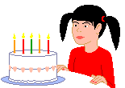
Как относиться к отметкам ребёнка???
Устраивайте праздники по случаю
получения отличной отметки
Хорошее, как и плохое, запоминается ребёнком надолго и его хочется повторить
Пусть ребёнок получает хорошую отметку ради того, чтобы его отметили. Вскоре это станет привычкой

Slide 22
Как помочь ребёнку в выполнении домашних заданий?
Советы родителям

Slide 23
Как правильно помогать ребёнку?
1
2
3
Не вмешивайтесь в выполнение домашнего задания, если он
не просит помощи
Возьмите на себя только, то, что он не может выполнить
По мере освоения ребёнком новых
действий, постепенно передавайте ему их

Slide 24
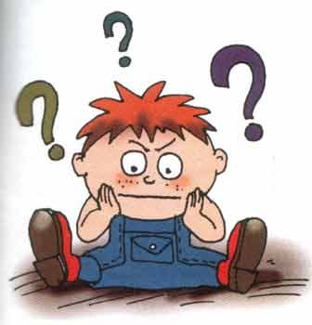
«Как помочь ребенку выполнить домашнее задание»
Ребенок должен готовить домашнее задание самостоятельно, но не бесконтрольно
Выясните трудности, с которыми встречается ребенок при выполнении домашнего задания
Настройте ребенка на выполнение заданий тех уроков, которые были сегодня, а задания на следующий день надо только повторить
Ритм выполнения домашнего задания индивидуален для каждого ребенка Не Следует ни торопиться, и ни затягивать
Не обсуждайте с ребёнком то, что задал учитель учить дома. Он руководствуется учебным планом и и утверждённой школьной программой

Slide 25

Это надо помнить !
3
Выполнение каждого задания необходимо мотивировать применением его в будущем
Не следует отвлекать ребенка, умственный труд требует сосредоточенности
Разумная помощь и ненавязчивый контроль особенно необходимы ребенку в трудновыполнимых заданиях
Постепенно необходимо приучать ребенка к планирующей оценке своих действий на день, два, неделю, месяц, четверть

Slide 26
Помните об этом!!!
Научить рёбёнка самостоятельно
учиться,
научить добывать знания –
Ваша родительская обязанность!!!
Статья 52 «Закон «Закон об образовании»

Slide 27
полезные
советы
Когда человек учится, у него может что-то не получаться, это естественно. Ребёнок имеет право на ошибку.
Не пропускайте трудности. При необходимости обращайтесь за помощью к учителю;
специалистам: психологу, логопеду, окулисту.
Поддерживайте ребёнка в его желании добиться успеха. В каждой работе обязательно найдите, за что можно было бы его похвалить.
Похвала способна повысить интеллектуальные достижения.
Ребёнок нуждается в постоянной поддержке родителей. Ваша искренняя заинтересованность в его школьных делах, серьёзное отношение к достижениям и трудностям помогут ученику.
Не забывайте напоминать о школьных правилах и необходимости их соблюдать.
Составьте вместе распорядок дня, а затем следите за его выполнением.

Slide 28




Учебные пособия 2 класс

Slide 29




Учебные пособия 2 класс

Slide 30

Учебные пособия 2 класс

Slide 31




Учебные пособия 2 класс

Slide 32




Учебные пособия 2 класс

Slide 33


Учебные пособия 2 класс

Slide 34




Slide 35
Разное
1. Форма (официально-деловой стиль)
2. Задание на лето.

Slide 36


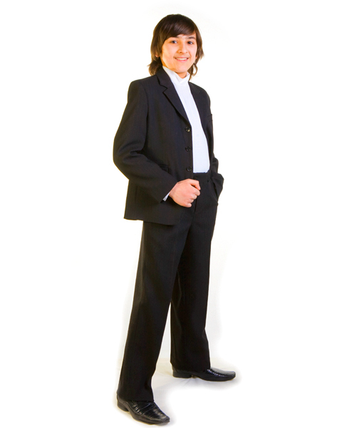


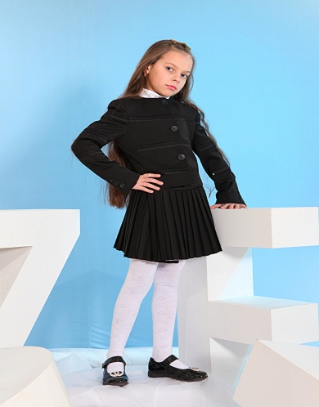
ЧЁРНЫЙ
СЕРЫЙ
СИНИЙ
БОРДОВЫЙ
Рубашки и блузки пастельных тонов

Slide 37
Спасибо за сотрудничество!

